Slide 1

RELAÇÃO ENTRE O ENSINO DE BIOLOGIA MOLECULAR E O COMPROMETIMENTO COM MEDIDAS RESTRITIVAS DE COMBATE À PANDEMIA
Alunos:
Ulisses Mendes Mariano Cuani - 2643692
Henry dos Santos Sertanejo – 2221641
Orientador:
Prof. Dr. Antonio Gomes De Mattos Neto

Slide 2

VISÃO GERAL
O que será abordado
Fonte dos dados e motivo da pesquisa
Explicação dos metadados: divisões das sessões
Análises descritivas do conjunto de dados
Escolha do teste estatístico
Conclusão e discussão dos resultados

Slide 3




FONTE DOS DADOS E MOTIVO DA PESQUISA
O impacto do ensino de biologia molecular como questão de saúde pública
Projeto atual - FMU
Pandemia do coronavírus
Explorar perfis
Analisar o impacto do ensino prévio de biologia

Slide 4





DIVISÃO DO QUESTIONÁRIO
As 5 sessões do questionário :
1. Perfil do entrevistado
2. Meio de conhecimento
3. Proximidade com termos conceituais
4. Teste *
5. Comprometimento com as medidas restritivas

Slide 5
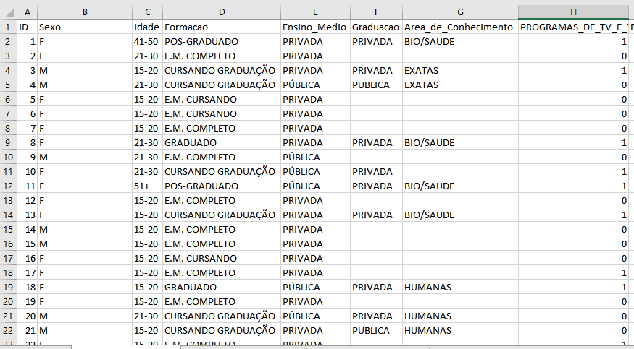
DADOS BRUTOS
Questionário
305 Entrevistados
25 Perguntas
Dados 100% qualitativos

Slide 6
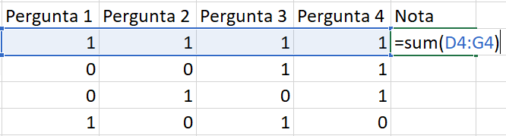
DADOS BRUTOS
Métrica para medir o conhecimento: Nota
Variável nota é um fator criado para medir o grau de conhecimento
0 <= nota <= 4

Slide 7
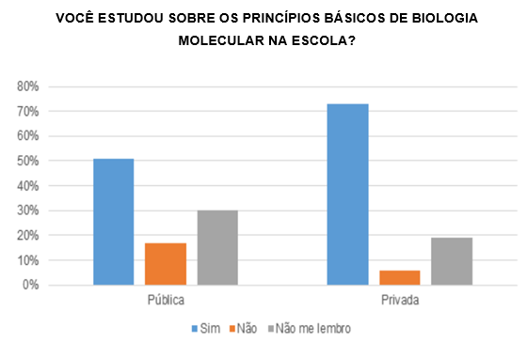
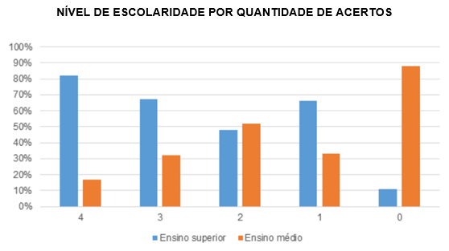
ANÁLISE DESCRITIVA
Compreendendo os dados

Slide 8
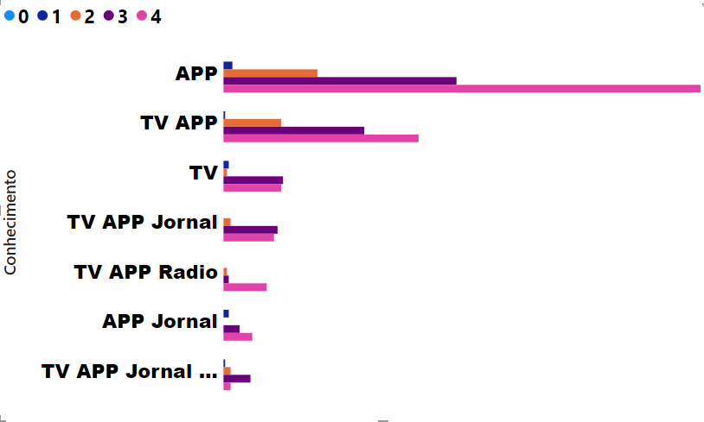
ANÁLISE DESCRITIVA
Compreendendo os dados
FONTE DE CONHECIMENTO POR NOTA
Nota

Slide 9
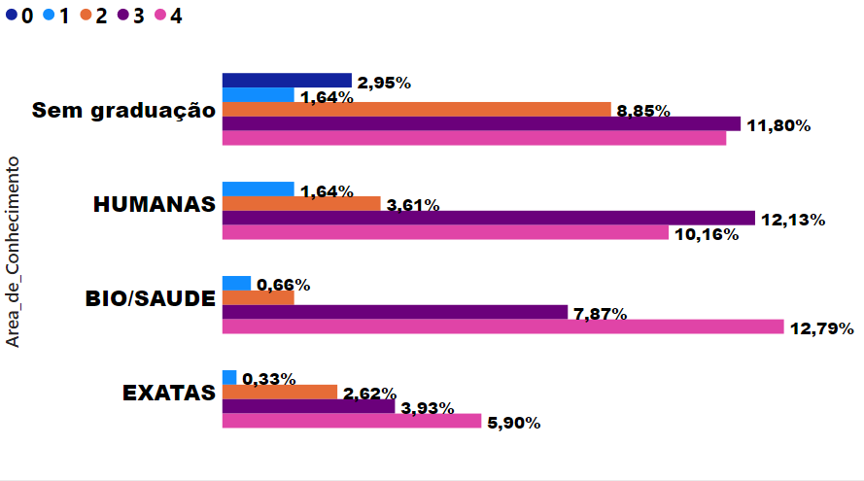
ANÁLISE DESCRITIVA
Compreendendo os dados
ÁREA DE CONHECIMENTO POR NOTA
Nota

Slide 10
ESCOLHA DA ANÁLISE
Testes estatísticos
Modelos de Dependência
Modelos de Interdependência
O objetivo é testar uma hipótese!
O objetivo é a organização dos dados !
Teste T
Anova
Ancova
Manova
Mancova
GLM
Regressão
Análise Fatorial
PCA – Análise de Componentes Principais
Análise de Cluster
Análise de Correspondência

Slide 11
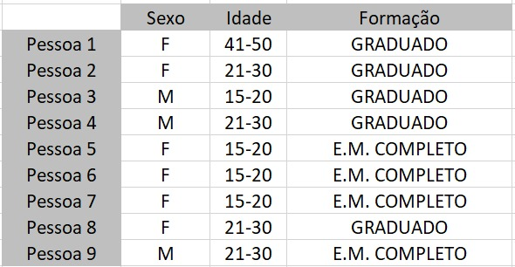
ANÁLISE DE CORRESPONDÊNCIA
Objetivos da Anacor
A análise de correspondência é um procedimento gráfico para representar associações em uma tabela de frequências (variáveis qualitativas).
Dados

Slide 12
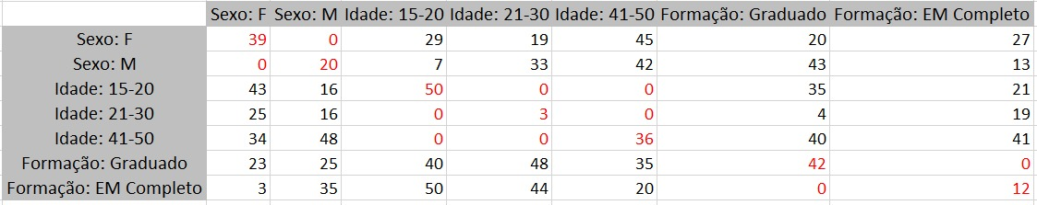
ANÁLISE DE CORRESPONDÊNCIA
Visão geral da análise de correspondência
Matriz de associação
Dados Esperados
Resíduos
Similaridade

Slide 13
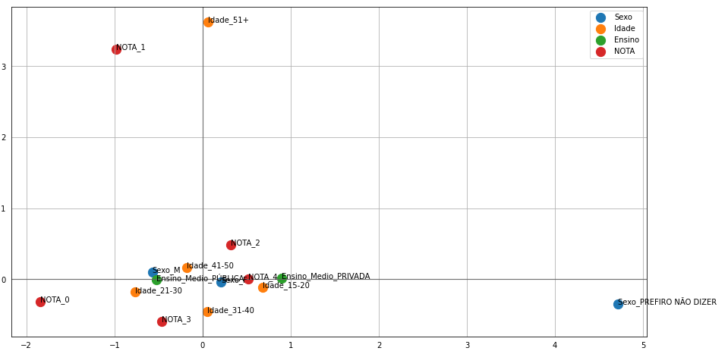
ANÁLISE DE CORRESPONDÊNCIA
Aplicada aos dados reais
Colunas usadas na análise:
Sexo;
Idade;
Ensino (Privada ou Pública);
Nota;

Slide 14
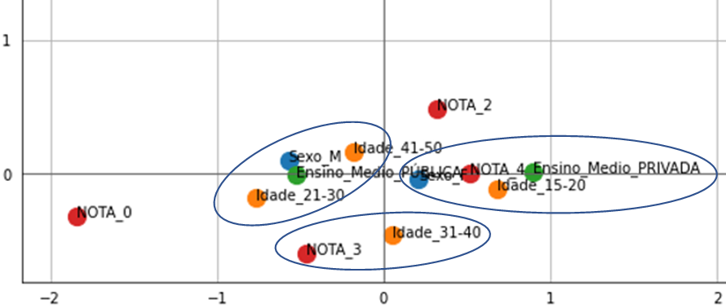
ANÁLISE DE CORRESPONDÊNCIA
Definindo os agrupamentos para comparações nas seguintes análises

Slide 15
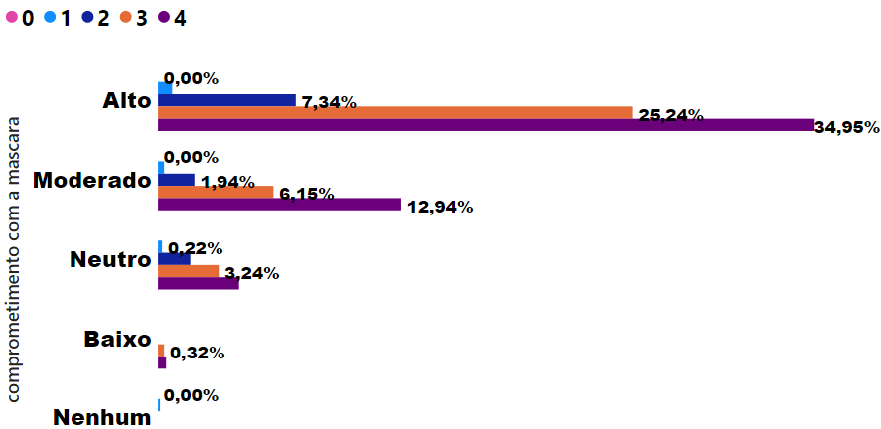
RESULTADOS E DISCUSSÕES
O que foi obtido e analisado
COMPROMETIMENTO USO DE MÁSCARA POR NOTA
Nota

Slide 16
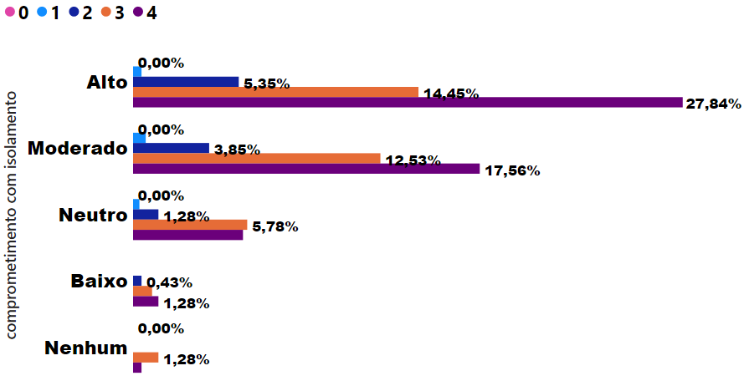
RESULTADOS E DISCUSSÕES
O que foi obtido e analisado
COMPROMETIMENTO COM O ISOLAMENTO POR NOTA
Nota

Slide 17
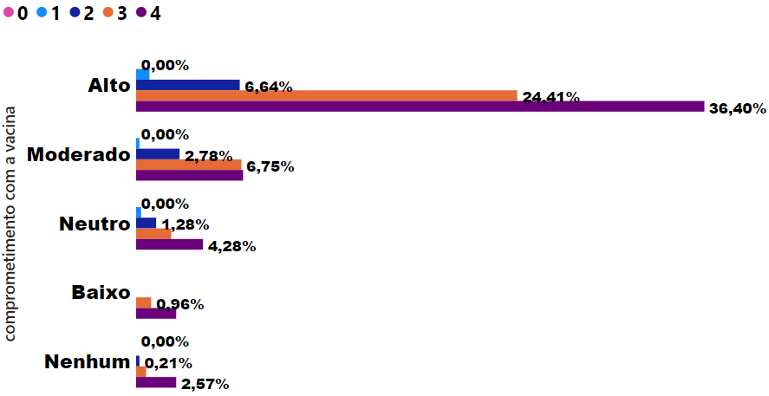
RESULTADOS E DISCUSSÕES
O que foi obtido e analisado
COMPROMETIMENTO COM A VACINA POR NOTA
Nota

Slide 18
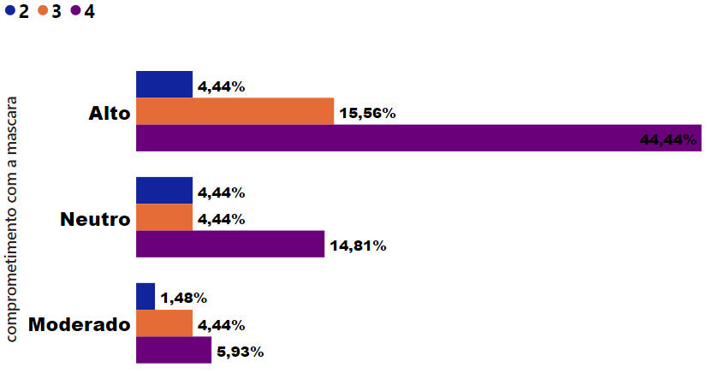
RESULTADOS E DISCUSSÕES
O que foi obtido e analisado
PERFIL 1
COMPROMETIMENTO COM A MÁSCARA POR NOTA
Ensino médio em instituição privada
Idade entre 15 e 20 anos
Sexo feminino
Base
Perfil aplicado
Nota

Slide 19
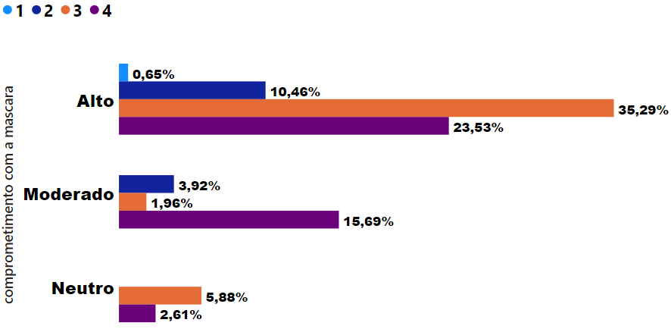
RESULTADOS E DISCUSSÕES
O que foi obtido e analisado
PERFIL 2
COMPROMETIMENTO COM A MÁSCARA POR NOTA
Base
Perfil aplicado
Idade entre 31 e 40 anos

Slide 20
CONCLUSÕES
Conclui-se
Conhecimento sobre biologia molecular
Maiores notas
Maior comprometimento com as medidas restritivas

Slide 21
RELAÇÃO ENTRE O ENSINO DE BIOLOGIA MOLECULAR E O COMPROMETIMENTO COM MEDIDAS RESTRITIVAS DE COMBATE À PANDEMIA
Alunos:
Ulisses Mendes Mariano Cuani - 2643692
Henry dos Santos Sertanejo – 2221641
Orientador:
Prof. Dr. Antonio De Mattos Neto

Slide 22
Bibliografia
Referências bibliográficas
IGNÁCIO, SERGIO APARECIDO Importância da Estatística para o Processo de Conhecimento e Tomada de Decisão, 2018, https://dialnet.unirioja.es/servlet/articulo?codigo=4813262. Acesso em 5 de setembro 2021
SONIA MARIA BARROS BARBOSA CORREA. Probabilidade e Estatística 2003, http://estpoli.pbworks.com/f/livro_probabilidade_estatistica_2a_ed.pdf. Acesso em 03 de outubro 2021
https://www.youtube.com/channel/UCPzA7lZCeFiafe9V9bamISw
CORREA, Sonia Maria Barros Barbosa. Probabilidade e Estatística. Puc Minas Virtual Educação sem Distância. Disponível em: <http://estpoli.pbworks.com/f/livro_probabilidade_estatistica_2a_ed.pdf>. Accessed on November 01, 2021.

Slide 23
Bibliografia
Referências bibliográficas
CREMERS, Conselho Regional de medicina do Estado Do Rio Grande Do Sul. RS: CAD, 2020. Available at: < https://cremers.org.br/cfm-ressalta-importancia-de-medidas-restritivas-e-pede-atencao-especial-a-saude-de-medicos-e-equipes-de-atendimento/>. Accessed on September 10, 2021.
CARVALHO; NINOMIYA; SHIOMATSU J. Secretaria do Estado De Minas Gerais. MG: CAD, 2001. Available at: < https://coronavirus.saude.mg.gov.br/blog/108-distanciamento-social>. Accessed on September 10, 2021.

